Slide 2
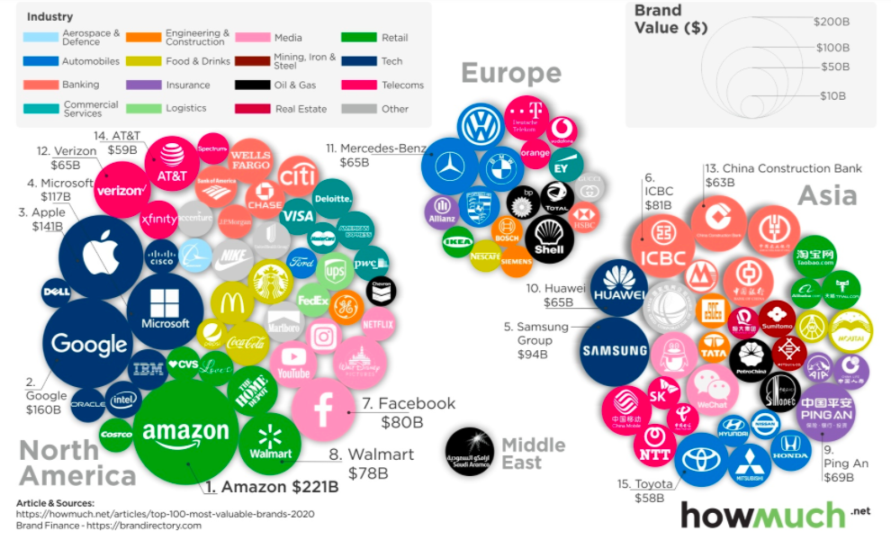
UMA DAS MARCAS MAIS VALIOSA DO MUNDO – RELATÓRIO INFOMONEY 2020

Slide 3
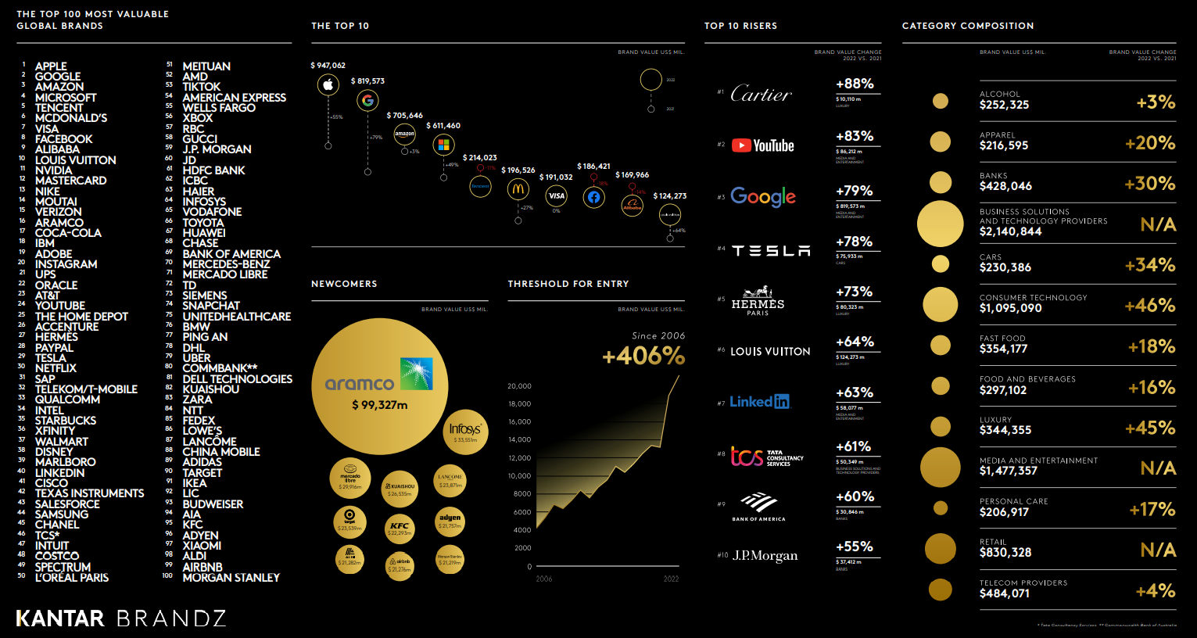
91- IKEA
TOP 100 MARCAS MAIS VALIOSAS DO MUNDO

Slide 4
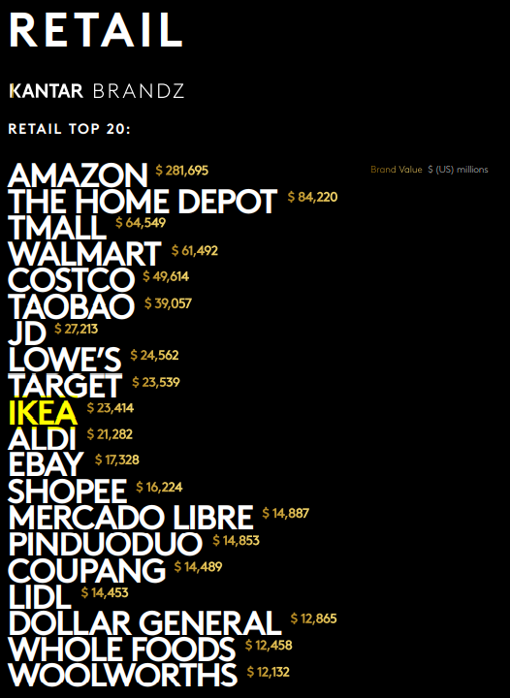
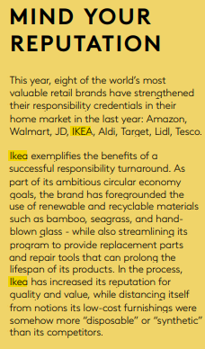
TOP 20 VAREJO 2022- VALOR DA MARCA $(US) MILHÕES
ESTRATÉGIA: AUMENTO DE INVESTIMENTO EM CSR
FORTALECIMENTO DE CREDENCIAS DE RESPONSABILIDADE EM SEUS MERCADOS:
A Ikea exemplifica os benefícios de uma reviravolta de responsabilidade bem-sucedida. Como parte de sua ambiciosa economia circular, a marca colocou em primeiro plano ouso de materiais renováveis e recicláveis como bambu, ervas marinhas e vidro soprado à mão - ao mesmo tempo que simplifica seu programa para fornecer peças de reposições de ferramentas de reparo que podem prolongar avida útil de seus produtos, aumentando sua reputação de qualidade e valor.
https://www.kantar.com/Campaigns/BrandZ/Global

Slide 5
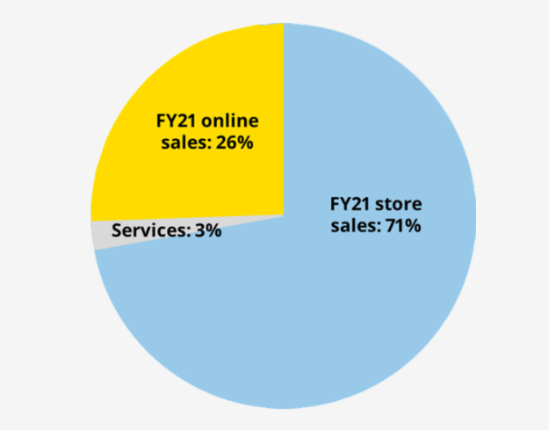
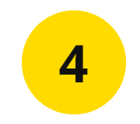
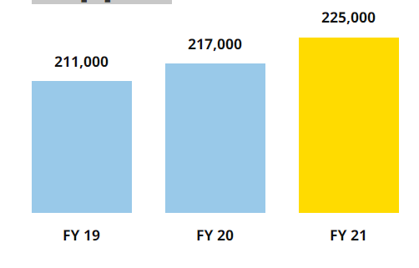
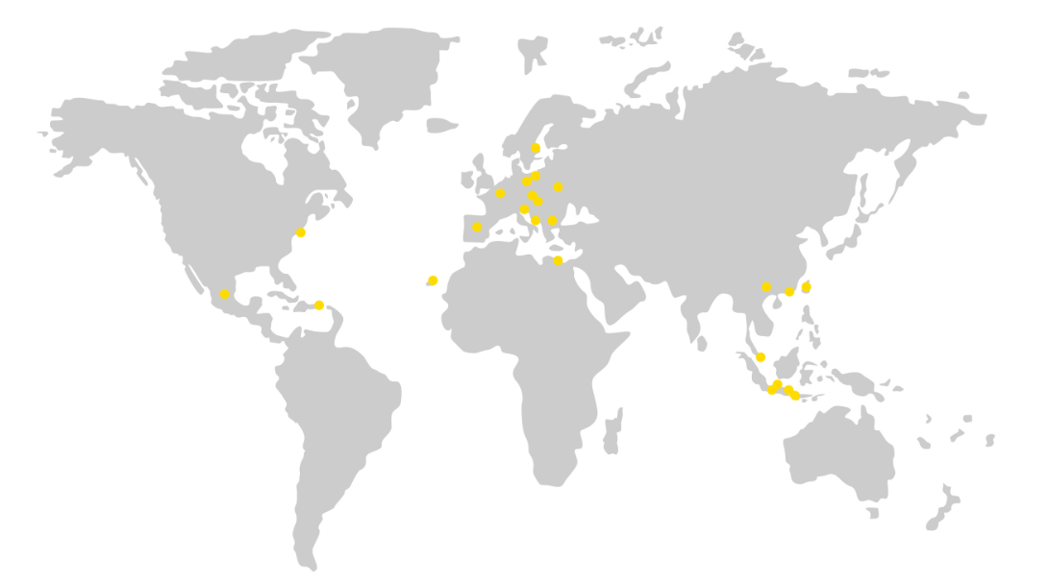
RELATÓRIO 2021 – CRESCIMENTO IKEA
Vendas no varejo atingiram 41,9 bilhões de euros
Vendas online cresceram em 73%
Aumento n° funcionários 225.000
Aumento do n° de lojas físicas
https://about.ikea.com/en/about-us/year-in-review

Slide 6
ABERTURA DE LOJAS

Slide 7
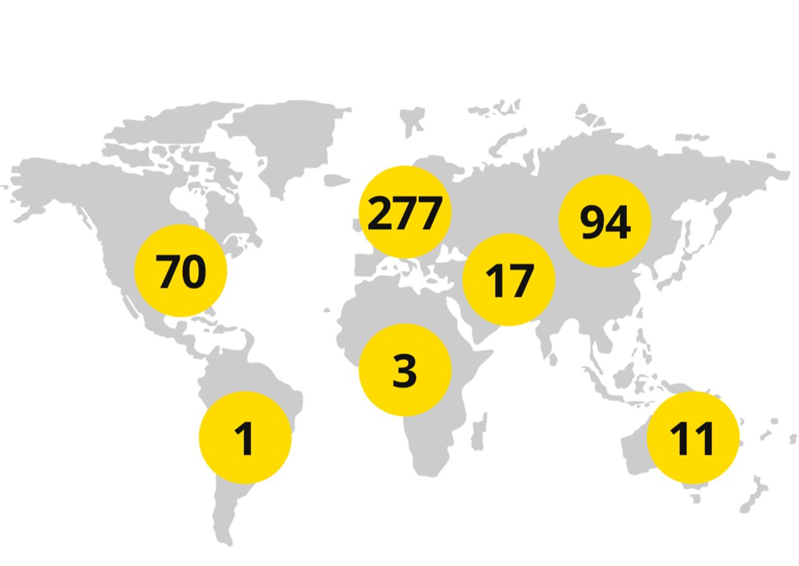
IKEA stores worldwide - acesso Ago/2022 - https://about.ikea.com/en/about-us
Santiago, Chile – aberta em out/2022

Slide 8
ORGANOGRAMA

Slide 9
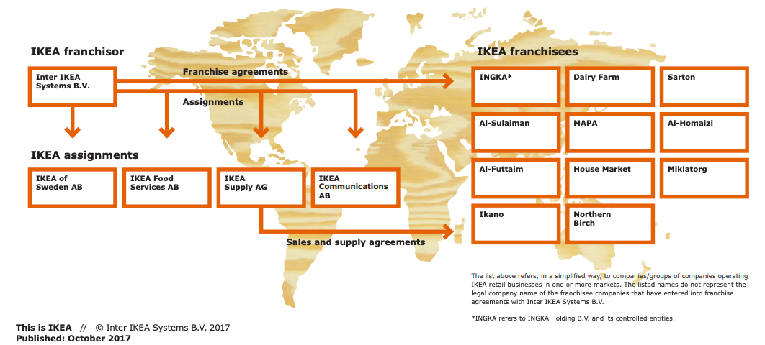
FRANQUIAS
Acesso agosto, 2019: http://highlights.ikea.com/2018/facts-and-figures/home/This_is_IKEA_Oct_2017.pdf

Slide 10
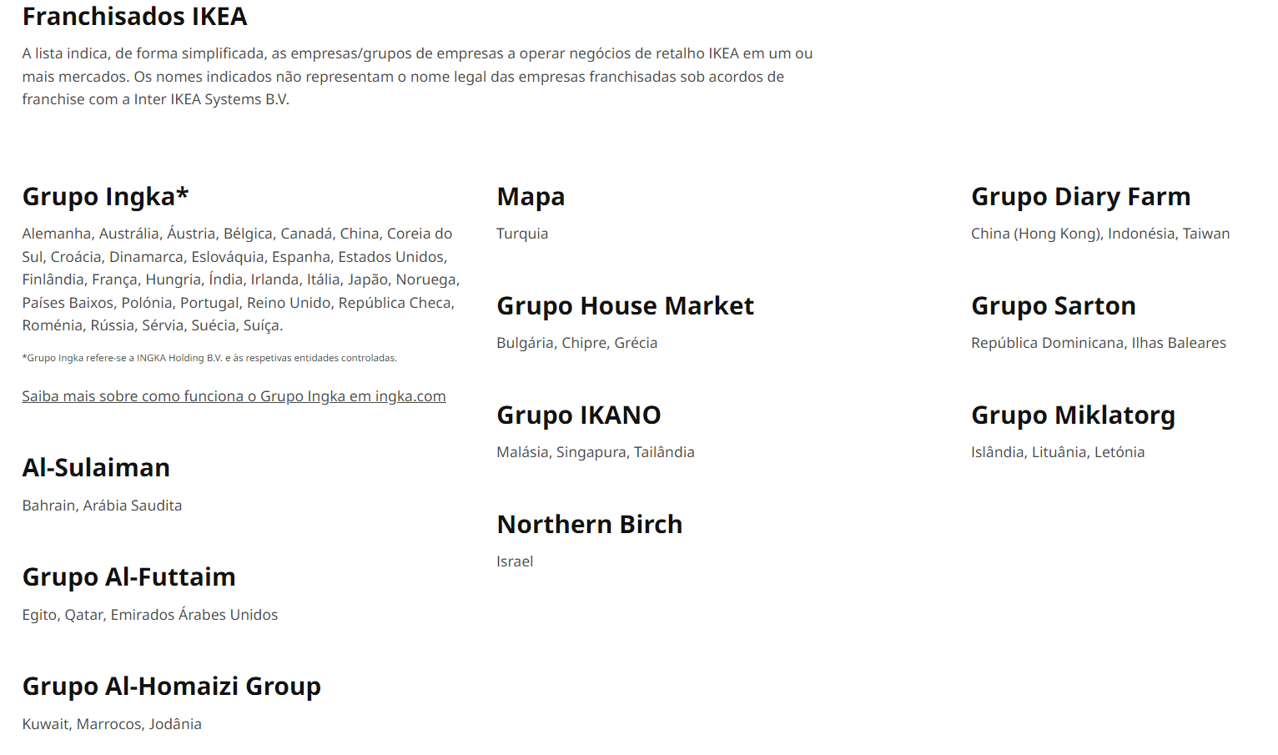
FRANQUIAS 2022
Acesso em Agosto/2022 - https://www.ikea.com/pt/pt/this-is-ikea/about-us/uma-marca-varias-empresas-pub07af8e71

Slide 11
DADOS
“Design” (beleza, com preço baixo, packaging, facilidade de montar)
Lançamento anual design (2019/2020)
https://food52.com/blog/24420-ikea-2020-catalogue-launch
Lançamento anual design (2020/2021)
https://www.thespruce.com/7-best-trends-in-the-2021-ikea-catalog-5083209 Lançamento anual design (2021/2022)
How to Request a Free IKEA Catalog for 2022 (thespruce.com)
Looking for the IKEA catalog?
After 70 years of success, we have turned the page and said goodbye to the IKEA catalog. But don't worry. Throughout the year, we'll be bringing your inspiring content, together with our product range, on our website, in our stores and social networks.
Acesso em Agosto/2023
https://www.ikea.com/us/en/customer-service/catalogues/

Slide 12
Projeto do Produto –> fabricação https://www.youtube.com/watch?v=A7-HifapmZc&t=97s
https://www.ikea.com/us/en/p/odger-chair-white-beige-60359996/
Acesso em Agosto/2023

Slide 13
“Shopping Experience”
Mostra padronização das lojas – “Ikea Experience”
https://www.youtube.com/watch?v=eoLa4hYrhe0
“Ikea Shopping Experience”
(1) Welcome to the IKEA shopping experience - YouTube
Acesso em Agosto/2023

Slide 14
Lojas Realmente padronizadas?
Video na China:
https://www.youtube.com/watch?v=B_Le-lVAaSY&index=3&list=PLjI4rjNupaK9JiezOsAxgEpWJVbiyCm2L
Fabrica – fornecedores – Design de produtos e packing:
(1) The IKEA Design Process for the FJÄLLBERGET C
hair – YouTube
Acesso em Agosto/2022

Slide 15
Realidade virtual
https://www.youtube.com/watch?v=5_znFPj5Lis&list=PLjI4rjNupaK9JiezOsAxgEpWJVbiyCm2L&index=3&t=0s
Acesso em Agosto/2022

